Slide 1
人群密度估计
密度估计

Slide 2
目录
难点分析
现存方案
解决方案
数据分析与处理
构建训练模型
训练与优化
运行环境和效率分析
总结
致谢

Slide 3
难点分析
人群密度估计与计数存在以下等几个难点：
（1）人物的遮挡
（2）图像分辨率低
（3）图像存在透视变换
（4）尺度不一
（5）训练样本分布不均匀

Slide 4
现存方案
传统解决方案
Table 1:传统方式
传统方式 |  | Detection-based | Regression-based | Density estimation based
 | 方法描述 | 1.滑窗的形式来进行特征提取 2.使用SVM、boosting、random forest对进行分类 3.根据分类结果统计行人数量 贡献：为了减缓遮挡问题，提出了基于part和shape的方式。 | 1.局部低维特征提取 2.使用回归方式训练局部特征与人数的映射模型，（这里会使用背景分割技术） 3. 将稀疏和不平衡样本中提取的特征映射进入一个累计属性的空间 贡献：缓解了透视变换、尺度、数据不平衡等问题。 | 1.局部特征提取 2.使用回归方式将局部特征与对应区域的密度图映射 3.累加密度估计图得到估计人群数量 贡献： 缩减了估计时间，提高了其效率。

Slide 5
现存方案
基于神经网络方案
Table 2:基于神经网络方式
基于CNNs方法 |  | Basic CNNS | Scale-aware models | Context-aware models | Multi-task frameworks
 | 方法描述 | 1.构建卷积神经网络 2.训练模型 3.使用模型估计人群密度并计数 模型不足：简单的卷积模型模型不具有鲁棒性 | 1.构建多尺度神经网络 2.训练模型 3.使用模型估计人群密度计数量 模型贡献：可以减缓尺度不一的影响 | 1.结构局部和全局上下文信息构建神经网络 2.训练模型 3.使用模型估计人群密度计数量 模型贡献：实现较低的估计错误。 | 1.构建多任务模型 2.训练模型 3.使用模型估计人群密度计数量 模型贡献：增加了识别精度
 | 存在模型 | 文献[8，9，7] | MCNN[1]、ACSCP[2]、MSCNN[4]、 | 文献[11，10] | 文献[13，12]

Slide 6
现存方案
性能对比
Table 3. 模型性能对比
Dataset Method | Shanghai Tech-A |  | Shanghai Tech-B |  | UCF CC 50 |  | UCSD
 | MAE | MSE | MAE | MSE | MAE | MSE | MAE | MSE
MCNN [1] | 110.0 | 173.2 | 26.4 | 41.3 | 377.6 | 509.1 | 1.07 | 1.35
ACSCP[2] | 75.7 | 102.7 | 17.2 | 27.4 | 291.0 | 404.6 | 1.04 | 1.35
SwitchCNN[3] | 90.4 | 135.0 | 21.6 | 33.4 | 318.1 | 439.2 | 1.62 | 2.10
MSCNN[4] | 83.8 | 127.4 | 17.7 | 30.2 | 363.7 | 468.4
CSRNet[5] | 68.2 | 115.0 | 10.6 | 16.0 | 266.1 | 397.5 | 1.16 | 1.47
DecideNet[6] |  |  | 21.53 | 31.98
RPF[14] |  |  |  |  |  |  | 1.9 | 6.01

Slide 7
方案思路
神经网络方法优于传统方法
CSRNet模型的性能要优于其他模型的性能
参考CSRNet模型
设计了单任务单列模型

Slide 8
目录
问题分析
现存方案
解决方案
数据分析与处理
构建训练模型
训练与优化
运行环境和效率分析
总结
致谢

Slide 9
数据分析与处理
竞赛数据分析
Tabel 5.训练数据集统计
数据集 | 图片数量 | 分辨率 | 最小数量 | 平均数量 | 最大数量 | 总数
UCSD | 2000 | 158*238 | 11 | 25 | 46 | 49855
UCF_CC_50 | 50 | Varied | 94 | 1279 | 4543 | 63974
Shanghai Tech-A | 482 | Varied | 33 | 501 | 3139 | 241677
Shanghai Tech-B | 716 | 768*1024 | 9 | 123 | 578 | 88488
BaiduStage1 | 3618 | Varied | 1 | 24 | 539 | 86069
BaiduStage2 | 2859 | Varied | 1 | 58 | 2672 | 165475
Stage1:dot类型有1399，bbox类型有2219 Stage2:dot类型有1132，bbox类型有1727

Slide 10
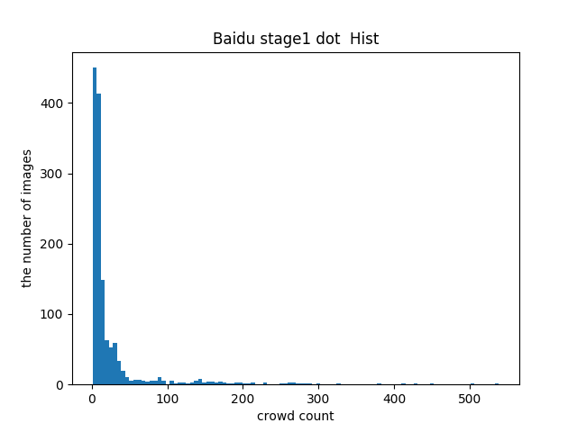
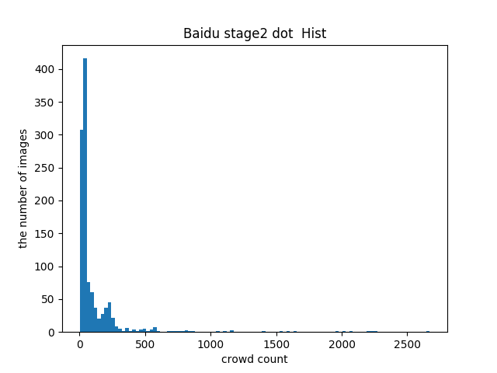
数据分析与处理
竞赛数据分析
图1.第一阶段训练数据分布直方图
图2.第一阶段训练数据分布直方图

Slide 11
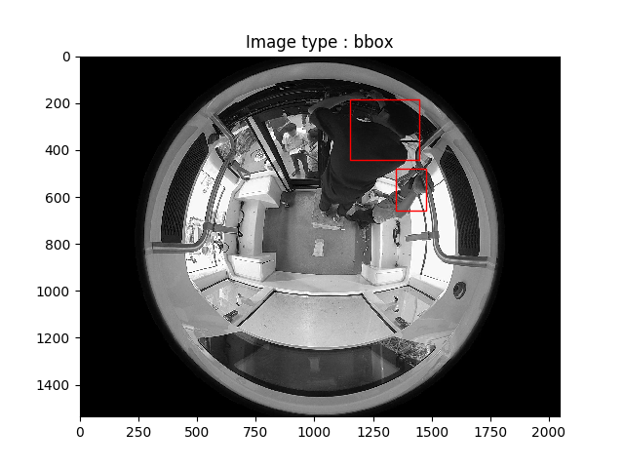
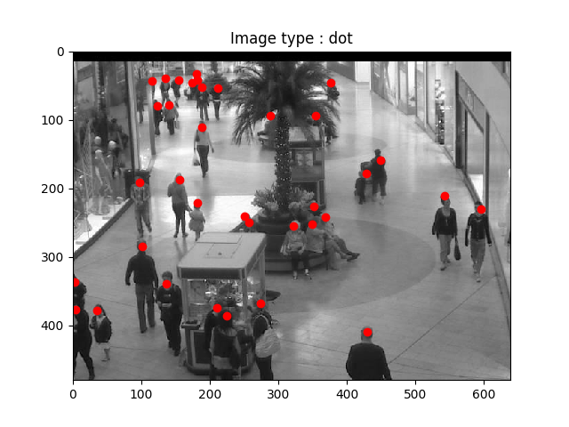
数据分析与处理
竞赛数据分析
从图1、2和表5中可以看出训练数据的分布是极为不均匀的
训练数据分为dot和bbox类型，如图3、4所示
图3.bbox类型图像
图4.dot类型图像

Slide 12
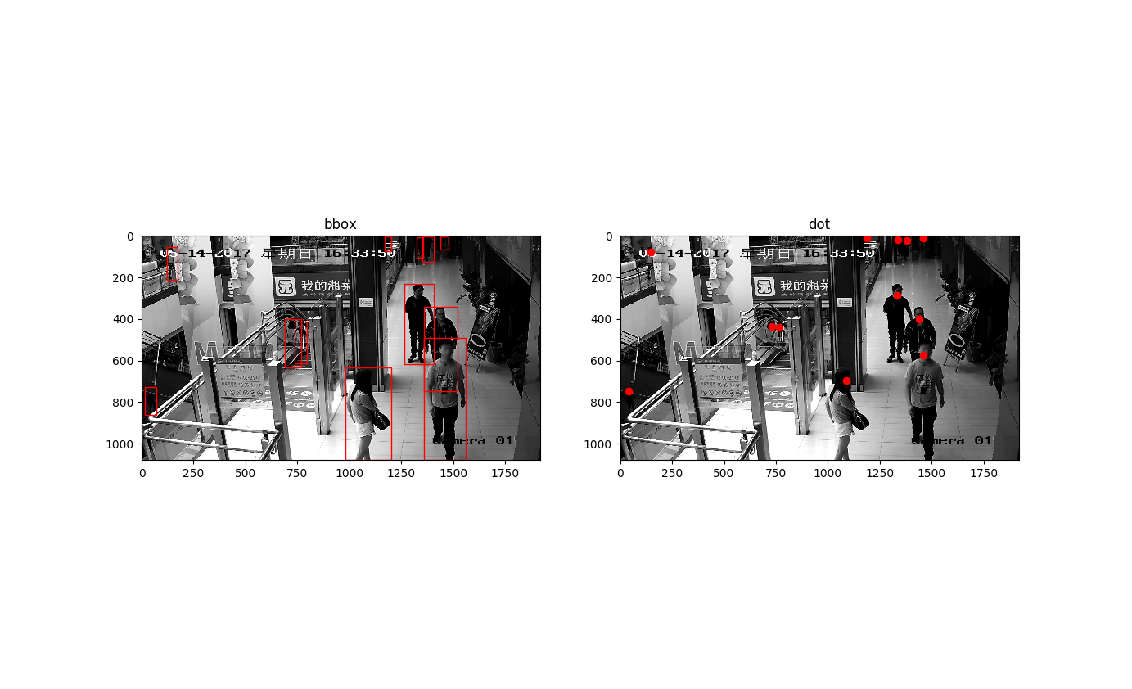
数据分析与处理
数据处理（标签归一化）
目标检测+密度估计
归一化数据标签
图5.标签归一化

Slide 13
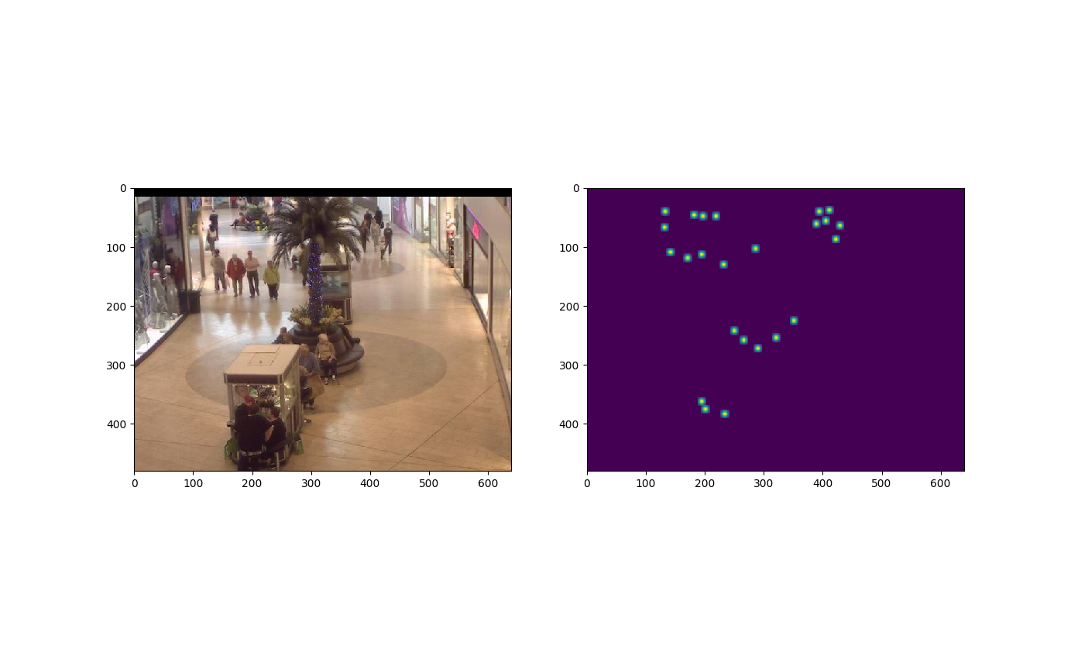
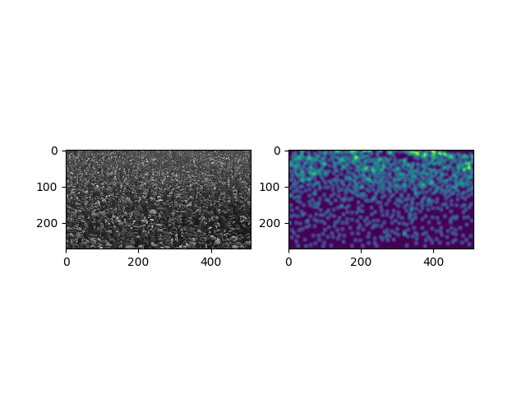
数据分析与处理
数据处理（标签制作）
人群标签制作，如图6所示
图6.标签图

Slide 14
网络模型
Input
Conv1-1
Conv1-2
Max-Pooling
Conv2-1
Conv2-2
Max-Pooling
Conv3-1
Conv3-2
Conv3-3
Max-Pooling
Conv4-1
Conv4-2
Conv4-3
Max-Pooling
Conv5-1
Conv5-2
Conv5-3
Conv6
Conv6
Conv8
Conv9

Slide 15
网络模型
Table 4. 模型结构
Models
Front-end | Conv1-1 3*64*1 | Conv1-2 3*64*1 | Max-pooling | Conv2-1 3*128*1 | Conv2-2 3*128*1 | Max-pooling | Conv3-1 3*256*1 | Conv3-2 3*256*1 | Conv3-3 3*256*1
 | Max-pooling | Conv4-1 3*512*1 | Conv4-2 3*512*1 | Conv4-3 3*512*1
Back-end | Conv5-1 3*512*2 | Conv5-2 3*512*2 | Conv5-3 3*512*2 | Conv6 3*256*2 | Conv7 3*128*2 | Conv8 3*64*2 | Conv9 1*1*1
注：3*64*1 中的3表示卷积核大小，64表示卷集核个数，1表示空洞卷积的扩张率。
所有的卷积层都使用padding使feature maps在卷积后和卷积前保持一致，max-pooling使用
window=2*2和stride=2的最大池化操作。在Back-end中，每一个卷积层后都会BN操作，且中
间层的激活函数选用的是Relu。

Slide 16
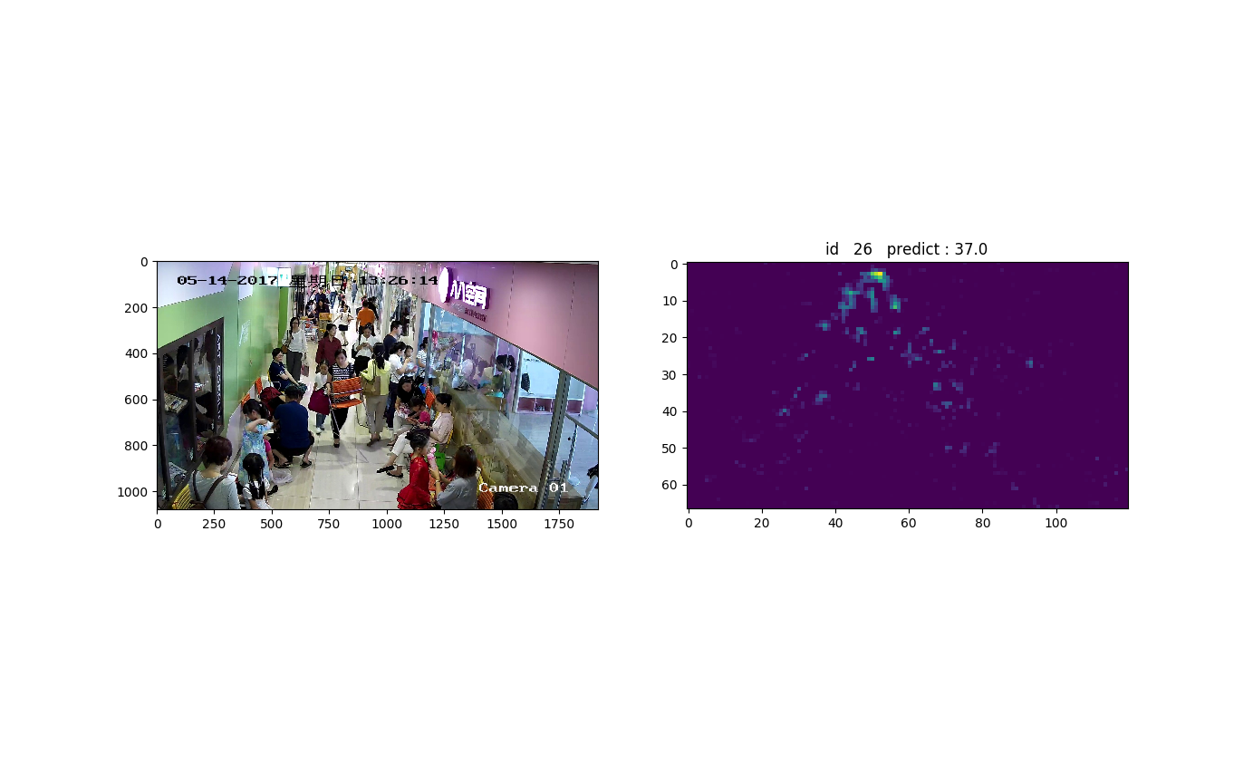
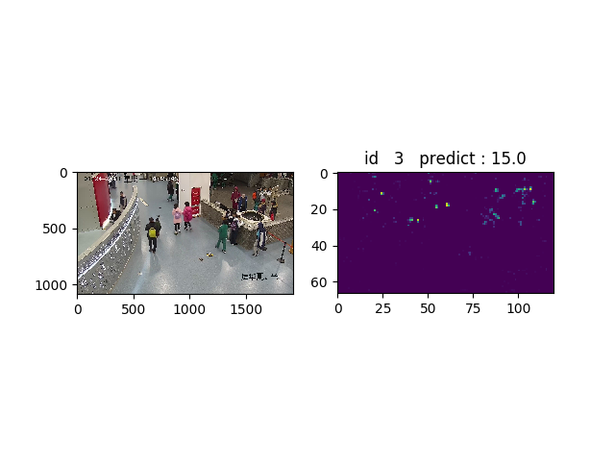
训练与优化
迁移学习：通过使用VGG16的部分权重初始化我们的网络
设置模型的停止条件
分析选取最优模型
在测试集上预测密度估计图，如图7、8所示
图7.预测密度估计图
图8.预测密度估计图

Slide 17




训练与优化
会倾向于将人数较多的图片估计的更准
如果只是在分母上加Fi的话，使得给人数较少的图片更大的权值。最后添加一个超参数alpha来均衡
Notes:
对于人数较多的数据集，假如说是1000个人头，我们如果少计算50个。那么MAE是95%。
对于人数较少的数据集，假如说是100个人头，我们如果少计算50个，那么MAE是50%。
所以原始的损失函数对人数较多的很人数较少的奖励机制不完备。使用改进的损失函数来平衡。

Slide 18
方案优化
修改模型：在当前模型下增加两列来分别训练稀疏人群和密集人群
稀疏
判别
密集

Slide 19
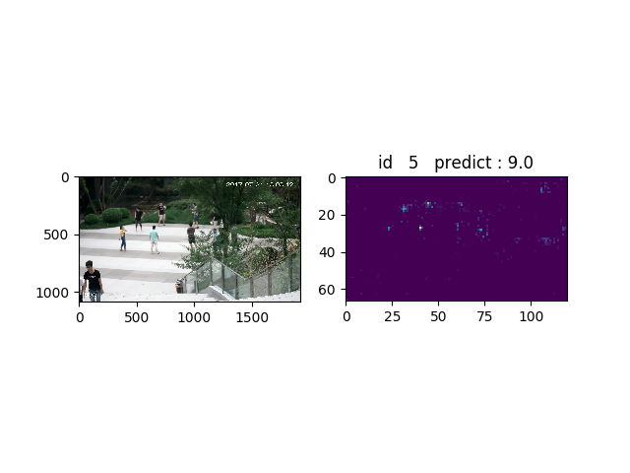
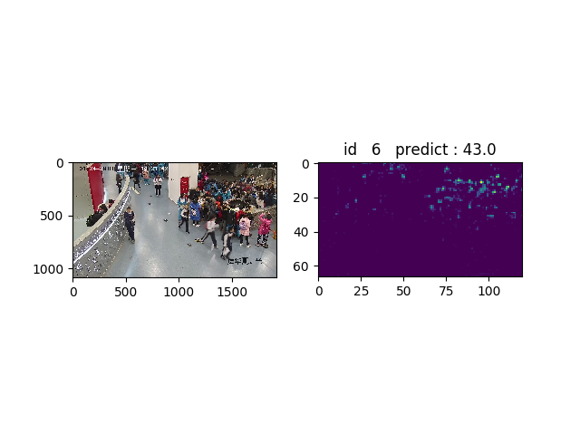
方案优化
修改分支模型的学习率lr=1e-7
分别选取最优模型
测试得到密度估计图和计数如图9、10所示
图9.预测密度估计图
图10.预测密度估计图

Slide 20
运行环境
运行环境:
Ubuntu16.04 64Bit
GTX1080TI 11G
I7-7700
16G内存
Fluid V0.14.0
CUDA8.X+Cudnn7.X
Python2.7

Slide 21
总结
主要工作：
当前解决方案深度对比分析
完成数据预处理
设计、训练和优化网络模型
结果评估
完善方向：
多模型融合
多方法融合
数据增强
扩展方向：
小目标检测
多类密度估计（动物迁移）

Slide 22
参考文献
[1]. Zhang Y, Zhou D, Chen S, et al. Single-image crowd counting via multi-column convolutional neural network[C]//Proceedings of the IEEE conference on computer vision and pattern recognition. 2016: 589-597.
[2]. Shen Z, Xu Y, Ni B, et al. Crowd Counting via Adversarial Cross-Scale Consistency Pursuit[C]//Proceedings of the IEEE Conference on Computer Vision and Pattern Recognition. 2018: 5245-5254.
[3]. Sam D B, Surya S, Babu R V. Switching convolutional neural network for crowd counting[C]//Proceedings of the IEEE Conference on Computer Vision and Pattern Recognition. 2017, 1(3): 6.
[4]. Zeng L, Xu X, Cai B, et al. Multi-scale convolutional neural networks for crowd counting[C]//Image Processing (ICIP), 2017 IEEE International Conference on. IEEE, 2017: 465-469.
[5]. Li Y, Zhang X, Chen D. CSRNet: Dilated convolutional neural networks for understanding the highly congested scenes[C]//Proceedings of the IEEE Conference on Computer Vision and Pattern Recognition. 2018: 1091-1100.
[6]. Liu J, Gao C, Meng D, et al. DecideNet: Counting Varying Density Crowds Through Attention Guided Detection and Density Estimation[J]. 2017.
[7]. Wang, C., Zhang, H., Yang, L., Liu, S., Cao, X., 2015. Deep people counting in extremely dense crowds, in: Proceedings of the 23rd ACM international conference on Multimedia, ACM. pp. 1299–1302.
[8]. Mundhenk, T.N., Konjevod, G., Sakla, W.A., Boakye, K., 2016. A large contextual dataset for classification, detection and counting of cars with deep learning, in: European Conference on Computer Vision, Springer. pp. 785–800.
[9]. Fu, M., Xu, P., Li, X., Liu, Q., Ye, M., Zhu, C., 2015. Fast crowd density estimation with convolutional neural networks. Engineering Applications of Artificial Intelligence 43, 81–88.
[10]. Shang, C., Ai, H., Bai, B., 2016. End-to-end crowd counting via joint learning local and global count, in: Image Processing (ICIP), 2016 IEEE International Conference on, IEEE. pp. 1215–1219.
[11]. Sheng, B., Shen, C., Lin, G., Li, J., Yang, W., Sun, C., 2016. Crowd counting via weighted vlad on dense attribute feature maps. IEEE Transactions on Circuits and Systems for Video Technology .
[12]. Zhang, C., Li, H., Wang, X., Yang, X., 2015. Cross-scene crowd counting via deep convolutional neural networks, in: Proceedings of the IEEE Conference on Computer Vision and Pattern Recognition, pp. 833–841.
[13]. Sindagi, V., Patel, V., 2017. Cnn-based cascaded multi-task learning of high-level prior and density estimation for crowd counting, in: Advanced Video and Signal Based Surveillance (AVSS), 2017 IEEE International Conference on, IEEE.
[14]. Xu B, Qiu G. Crowd density estimation based on rich features and random projection forest[C]// IEEE Winter Conference on Applications of Computer Vision. IEEE Computer Society, 2016:1-8.

